Slide 1

উপস্থিত সবাইকে শুভেচ্ছা

Slide 2
শ্রেণি : অষ্টম
বিষয় : বাংলাদেশ ও বিশ্ব পরিচয়
পাঠ : বাংলাদেশের মুক্তিযুদ্ধ
অধ্যায় : ২য়
সময় : ৪৫ মিনিট
তারিখ :

Slide 3
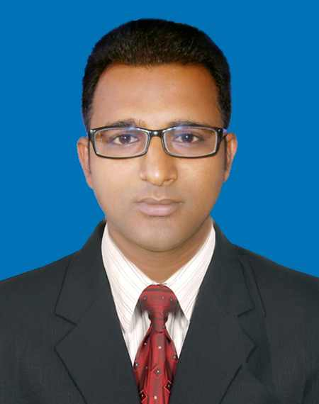
পরিচিতি
মিন্টু কুমার সাহা
সহকারি শিক্ষক
কপিলমুনি মেহেরুন্নেছা বালিকা উচ্চ বিদ্যালয়
কপিলমুনি , খুলনা ।

Slide 4
আচরণিক উদ্দেশ্য
মুক্তিযুদ্ধ কি বলতে পারবে।
মুক্তিযোদ্ধারা কিভাবে দেশ স্বাধীন
করেছে সেটা উল্লেখ করতে পারবে।
মুক্তিযুদ্ধে ভারতের অবদান ব্যাখ্যা
করতে পারবে।

Slide 5
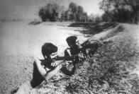
নিচের ছবিতে তোমরা কী দেখতে পাচ্ছ ?

Slide 6
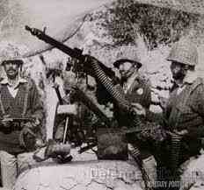
নিচের ছবিতে তোমরা কী দেখতে পাচ্ছ ?

Slide 7
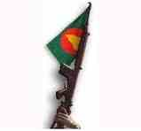
বাংলাদেশের মুক্তিযুদ্ধ

Slide 8
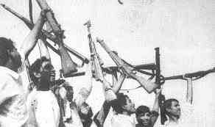
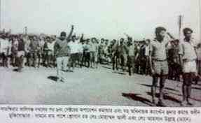
নিচের ছবিতে তোমরা কাদেরকে দেখতে পাচ্ছ ?
অস্ত্র হাতে মুক্তিযোদ্ধাদের
প্রশিক্ষণরত মুক্তিযোদ্ধাদের

Slide 9
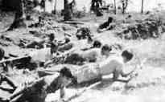
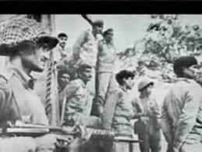
নিচের ছবি দু’টি দেখে তোমরা বলতে পার কী হচ্ছে ?
মুক্তিযোদ্ধা
পাকিস্থানী সেনাবাহিনী
মুক্তিযোদ্ধারা আগে থেকে ওৎ পেতে ছিল এবং পাকিস্থানী সেনাবাহিনীর গাড়ি যখন আসল তারা তখন আক্রমণ শুরু করে পাকিস্থানী সেনাবাহিনীকে পিছু হঠিয়ে দিল।

Slide 10
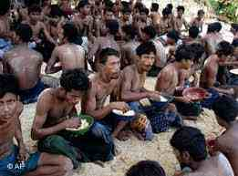
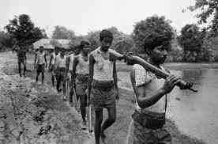
নিচের ছবি দেখে তোমরা বলতে পার কী হচ্ছে ?
মুক্তিযোদ্ধারা ভাত খাচ্ছে ।
যুদ্ধ করে ফিরছে ।

Slide 11
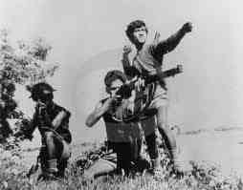

কী দেখতে পাচ্ছ ?
যুদ্ধরত মুক্তিযোদ্ধারা
বিশ্রামরত মুক্তিযোদ্ধারা

Slide 12
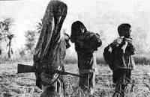
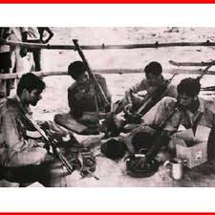
নিচের ছবিতে কী দেখতে পাচ্ছ বলতে পার ?
আমাদের মহান মুক্তিযুদ্ধে মুক্তিযোদ্ধারা যুদ্ধের প্রস্তুতি নিচ্ছে ।

Slide 13
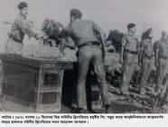
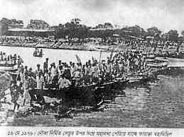
নিচের ছবি দু’টি লক্ষ্য কর ?

Slide 14
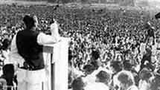
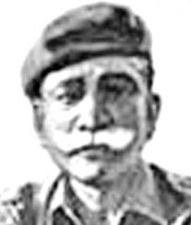
নিচের ছবি দু’টিতে যে দুই জন মহান ব্যক্তি দেখা যাচ্ছে তোমরা কী তাদের নাম বলতে পার ?
ছবির বাম পাশে হাজার বছরের শ্রেষ্ঠ বাঙালী জাতির জনক বঙ্গবন্ধু শেখ মুজিবুর রহমান আর ডান পাশে মুক্তিযুদ্ধ চলাকালীন সময়ে মুক্তিবাহিনীর সর্বাধিনায়ক জেনারেল আতাউল গণি ওসমানী ।

Slide 15
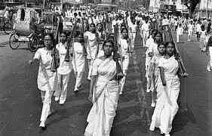
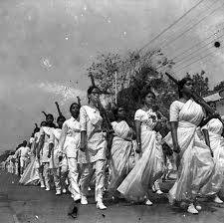
তোমরা বলতে পার নিচের ছবি দু’টিতে কী হচ্ছে ?
মহিলারা মিছিল করছে
মহিলারা যুদ্ধে যাচ্ছে

Slide 16
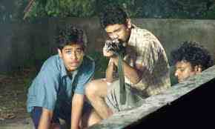
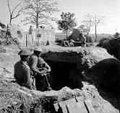
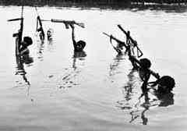
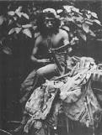
গেরিলা যুদ্ধ

Slide 17
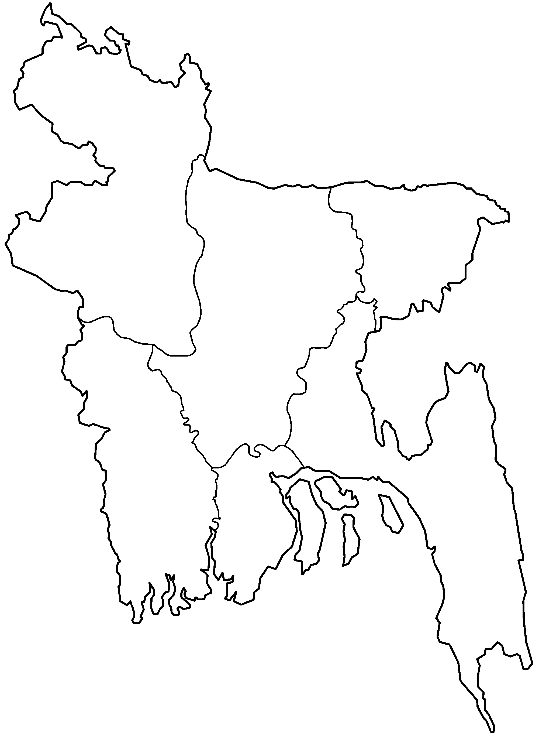
নৌ-কমান্ড
১
২
৩
৪
৫
রংপুর, দিনাজপুর, পঞ্চগড়
৬
রাজশাহী, পাবনা, বগুড়া
৭
কুষ্টিয়া, যশোর, ফরিদপুর
৮
খুলনা, সাতক্ষীরা, বরিশাল
৯
কিশোরগঞ্জ, টাঙ্গাইল ও ময়মনসিংহ
১০
১১
চট্রগ্রাম
নোয়াখালী, ঢাকা,আখাউড়া
কুমিল্লা, সিলেটের কিছু অংশ
সিলেট জেলার পূর্বাঞ্চল
মুক্তিযুদ্ধ চলাকালীন সেক্টর
সিলেট জেলা পশ্চীমাঞ্চল

Slide 18
জোড়ায় কাজ
গেরিলা যুদ্ধের কয়েকটি পদ্ধিত
বর্ণনা কর ।

Slide 19
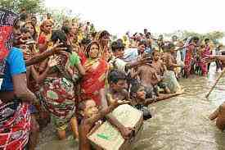
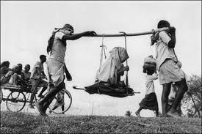
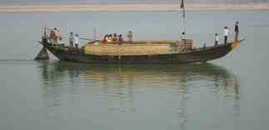
যুদ্ধকালীন সময়ে ভারতে যাওয়ার ছবি

Slide 20
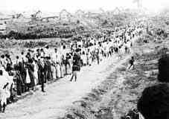
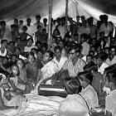
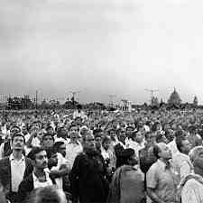
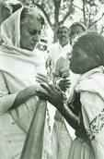
নিচের ছবি গুলো লক্ষ্য কর :

Slide 21
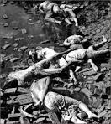
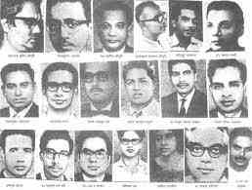
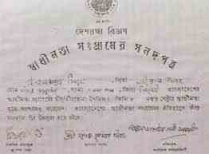
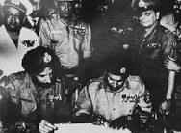
নিচের ছবি গুলো লক্ষ্য কর ?
বধ্যভূমি
শহীদ বুদ্ধিজীবিগণ
স্বাধীনতার সনদপত্র
আত্মসমাপর্ণ এর দলিলে স্বাক্ষর

Slide 22
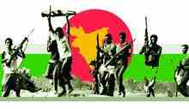
চূড়ান্ত বিজয়

Slide 23
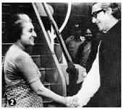
যুদ্ধের পর বঙ্গবন্ধুর ভারত সফর

Slide 24
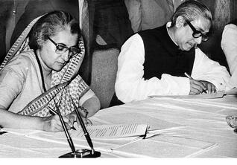
ভারতের তৎকালীন প্রধান মন্ত্রী ও আমাদের জাতির জনক, স্বাধীনতার রূপকার বঙ্গবন্ধু শেখ মুজিবুর রহমান

Slide 25
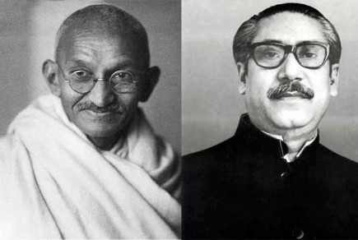
তোমরা ছবির মহৎ ব্যক্তি দুই জনকে চিনতে পার ?
ছবির বাম পাশে ভারতের জাতির জনক মহাত্মা গান্ধী ও ছবির ডানপাশে বাংলাদেশের জাতির জনক বঙ্গবন্ধু শেখ মুজিবুর রহমান

Slide 26
দলীয় কাজ
সৃজন শীল প্রশ্ন :
নিচের উদ্দীপকটি পড় এবং প্রশ্ন গুলোর উত্তর দাও :
মার্চ ১৯৭১, রাত ১১.৩০ টায় ঢাকা সেনানিবাস থেকে পাকিস্থানী সেনাবাহিনী রাস্তায় বেরিয়ে এসে এদেশের নিরীহ মানুষের উপর আক্রমণ শুরু করে। এদেশের কৃষক, শ্রমিক, শিক্ষক, ছাত্র , চাকুরীজীবি সকলে বঙ্গবন্ধুর ডাকে ঝাপিয়ে পড়ে যুদ্ধে। যুদ্ধ পরিচালনার জন্য সমগ্র বাংলাদেশকে ১১ টি সেক্টরে ভাগ করা হয় । দীর্ঘ নয় মাস যুদ্ধ হয় । ভারত সহ পৃথিবীর অনেক দেশ আমাদেরকে সাহায্য করে। ১৯৭১ সালের ১৬ ডিসেম্বর আমরা বিজয় লাভ করি । পৃথিবীর মানচিত্রে স্থান লাভ করে বাংলাদেশ নামে আরেকটি দেশ ।

Slide 27
প্রশ্ন :
ক) কত সালে মুজিবনগর সরকার গঠিত হয় ?
খ) অপারেশন সার্চ লাইট বলতে কী বুঝ ?
গ) মানচিত্র অংকন পূর্বক মুক্তিযুদ্ধের সেক্টর গুলো
উল্লেখ কর ।
ঘ) মহান মুক্তিযুদ্ধে ভারতের ভূমিকা অনস্বীকার্য
ব্যাখ্যা কর ।

Slide 28
ক) কত সালে মুজিবনগর সরকার গঠিত হয় ?
ঘ) মহান মুক্তিযুদ্ধে ভারতের ভূমিকা অনস্বীকার্য
ব্যাখ্যা কর ।
কর্মপত্র – ১
খ) অপারেশন সার্চ লাইট বলতে কী বুঝ ?
গ) মানচিত্র অংকন পূর্বক মুক্তিযুদ্ধের সেক্টর
গুলো উল্লেখ কর ।
কর্মপত্র – ২

Slide 29
পাঠ মূল্যায়ন
কোথায় যৌথ বাহিনীর নিকট পাকিস্থানী বাহিনী
আত্মসমার্পণ করে ?
মহান স্বাধীনতা যুদ্ধে আমাদের প্রথম স্বীকৃতি প্রদান
করে কোন দেশ ?
মুক্তিবাহিনীকে সরকারি পর্যায়ে কয় ভাগে ভাগ করা
হয় ?
কত নম্বর সেক্টরের অধীনে নৌ-কমান্ড ছিল ?

Slide 30
বাড়ির কাজ
বাংলাদেশের মুক্তিযুদ্ধের বিরোধীতাকারী বিভিন্ন সংগঠন ও ব্যক্তি সম্পর্কে বিস্তারিত লিখে আনতে হবে ।

Slide 31

ধন্যবাদ

